Slide 1
إدارة وإستخدام الشبكات
. أجهزة رصد الشبكة عن بعد
محاضرة رقم (9)
اعداد :
أ . مودة ادم محمد

Slide 2
. أجهزة رصد الشبكة عن بعد
إن الغرض من جهاز رصد الشبكة عن بعد، هو المساعدة في إجراء عمليات إدارة الشبكة على قطاع شبكي Network Segment محدد. يوضع هذا الجهاز (أو المجس Probe) على قطاعات الشبكة. ويقوم برصد هذه القطاعات الشبكية وتجميع الإحصاءات. يوضح الشكل 6.1 المكونات الأساسية لرصد الشبكة عن بعد، وتشمل:
نظام إدارة الشبكة،
جهاز الرصد (المجس)،
وقاعدة المعلومات الخاصة بالرصد،
و القطاع الشبكي لإيثرنيت، الذي يتم رصد بياناته

Slide 3
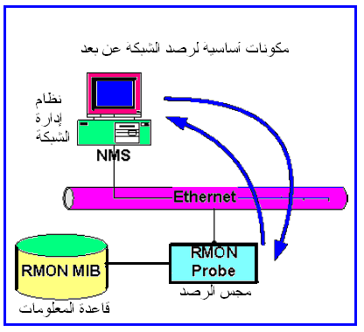

Slide 4
يمكن أن يكون جهاز الرصدعبارة عن برنامج مشغل على حاسوب شخصي، أو جهاز الوكيل Agent، كما هو موضح في الشكل 6.2. يمكن أن يوجد بجهاز الرصد وحدات بينية على قطاعات متعددة من الشبكة، ويستطيع جهاز الرصد تجميع البيانات من كل قطاعٍ على حدة. كما يمكن أن يحتوي على ذاكرة خاصة، ومعالج وبطاقة الشبكة المخصصين لإجراء الوظائف الخاصة بإدارة الشبكة.
يكون جهاز رصد الشبكة عن بعد مسئولا عن تجميع الإحصاءات المعرفة في قاعدة المعلومات الإدارية RMON MIB.

Slide 5
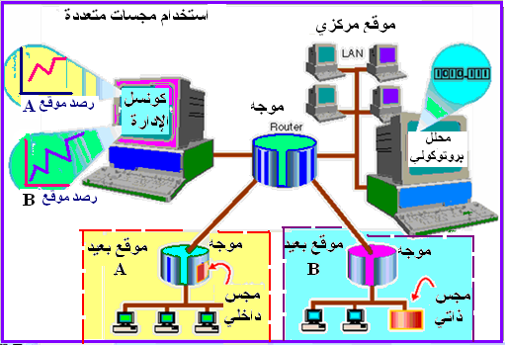

Slide 6
إن قاعدة المعلومات " RMON-MIB"، تمت معايرتها standardized من أجل العمل على قطاعات الشبكات المحلية ايثرنت، لكن هذا لا يمنع تقنيات الشبكات الأخرى من استخدامها. فقد تم توسعتها لتشمل إدارة شبكات مثل Token Ring، وشبكات FDDI ، كما هو موضح في الشكل6.3 .
يمكن للمؤسسة أن تضع جهاز رصد الشبكة عن بعد في كل قطاع شبكي، كما موضح في الشكل6.3.عند تطبيق هذه الطريقة، يستطيع مدير الشبكة المركزي تجميع الإحصاءات الخاصة بقاعدة معلومات " RMON-MIB " من كل قطاع شبكي.
إن شراء جهاز مخصص لكل قطاع شبكي قد يكون مكلفا للعديد من المؤسسات. في بعض الحالات، عندما يوجد جهاز رصد شبكة عن بعد، من أجل الوصول لإدارة
الشبكة، ربما يوازن هذه التكلفة.

Slide 7
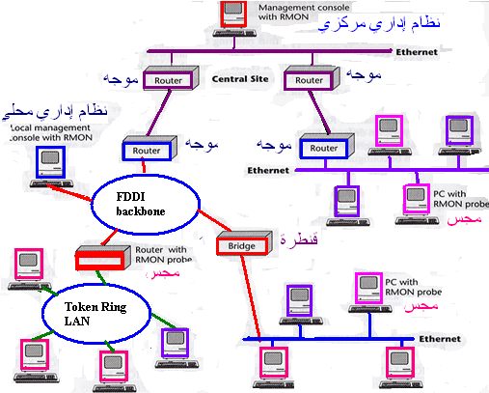

Slide 8
1 مجس الرصد غير المحجوز Non Dedicated
يوجد حل آخر، وهو شراء برنامج يستطيع إجراء رصد الشبكة عن بعد، بواسطة جهاز غير محجوز Non dedicated. حيث نستطيع شراء البرنامج للعديد من محطات العمل التي تستطيع إضافة رصد الشبكة عن بعد، ضمن وظيفة محطة العمل مثل منتجات شركة HP-Net Metrix. على الرغم من ذلك، فإن إجراء رصد الشبكة عن بعد يتطلب توفير وحدات بينية للجهاز تعمل في نمط الاختلاط Promiscuous، إلى الإصغاء لكل إطار في قطاع الشبكة.

Slide 9
حيث يسمح هذا النمط من التشغيل ، بأن تقوم بطاقة الشبكة بتمرير جميع حزم البيانات التي يستقبلها إلى المعالج، وليس فقط الحزم الخاصة بالعنوان الموجود بالوحدة MAC. ويمكن أن يؤدي ذلك إلى بطء أداء الوحدات البينية في محطات عمل الشبكة.
على سبيل المثال، يحتاج جهاز الموجَّه أن يفحص فقط مقدمة الإطار في الايثرنيت لتحديد ما إذا كان يحتاج تحديد المسار Routing. لكن عندما يكون الموجه هو نفسه أيضا جهاز الرصد عن بعد - كما هو موضح في الشكل 6.3 - فقد يحتاج إلى فحص الإطار بكامله (لكل إطار) بغض النظر إن كان سيحدد له المسار أم لا.

Slide 10
2 المجمع السلكي الذكي Intelligent Wiring Hub
يوجد اختيار آخر من أجل رصد الشبكة عن بعد، وهو بوضع المجس الوظيفي داخل مجمع سلكي ذكي Intelligent Wiring Hub. يوصل المجمع السلكي في نهاية النظم، ويتم وضع المجس في مكان مناسب. يوضح الشكل6.4، مجسات "رمون" مختلفة موزعة داخل قطاعات الشبكة.

Slide 11
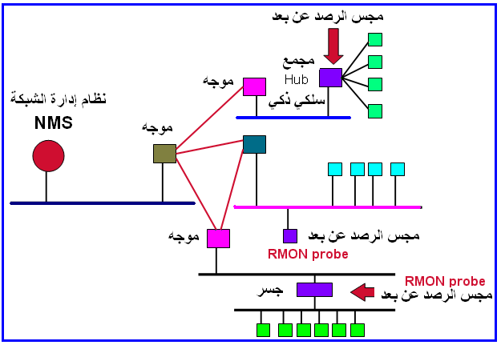

Slide 12
. أهداف قاعدة المعلومات الإدارية للرصد عن بعد
يوجد خمسة أهداف رئيسية لقاعدة المعلومات الإدارية وهي:
أ- إجراء بعض العمليات دون الاعتماد على الاتصال بالشبكة Off-Line Operation.
ب- أخذ المبادرة بإجراء عملية الرصد Preemptive Monitoring.
ج- الكشف عن المشاكل وتدوينها Problem Detection and Reporting.
د- إتاحة بيانات القيمة المضافة Value-Added Data.
ه- توفير الدعم لمديرين متعددين Multiple Managers .

Slide 13
إجراء بعض العمليات دون الاعتماد على الاتصال بالشبكة Off-Line Operation
يستطيع جهاز رصد الشبكة عن بعد توفير إجراءات بعض العمليات أثناء عدم الاتصال Offline بالشبكة. ويفيد هذا الهدف في الفترات التي عندها لا يمكن للجهاز أن يكون متصلاً بصفة مستمرة مع نظام إدارة الشبكة المركزي، حيث إنه في بعض الحالات لا يستطيع المجس الاتصال بمدير الشبكة المركزي، بسبب عطل في الشبكة، أو انقطاع Outage الشبكة. في حالات أخرى عندما يتم حساب تكاليف استخدام الشبكة؛ فإنه من المناسب أن يقوم مجس الرصد بالاتصال بالنظام المركزي، عندما يقع حادث حرج بالشبكة، وبذلك يتم توفير تكاليف الاتصال بالشبكة.

Slide 14
أخذ المبادرة بإجراء عملية الرصد
Preemptive Monitoring
يستطيع مجس الرصد المعاونة في المبادرة بإجراء عملية الرصد على قطاع الشبكة بواسطة استمرار رصد القطاع، وإخبار نظام الإدارة المركزي في حالة وجود عطل. يمكن ضبط مجس الرصد بإجراء تشخيص الأعطال بشكل مستمر ومراقبة أداء الشبكة. يمكن إرسال نتائج عمليات تشخيص الأعطال وتدوينها في سجل الأداء. عندما لا يوجد مشكلة، يمكن لمجس الرصد أن يوفر معلومات عن القطاع الشبكي قبل وبعد حدوث العطل

Slide 15
الكشف عن المشاكل وتدوينها
Problem Detection and Reporting
إن عملية الكشف عن المشكلة وتدوينها، يمكن أن يتحقق بواسطة قيام مدير الشبكة بتهيئة مجس الرصد بأن يتذكر شروطاً معينة في القطاع، ويشمل ذلك الأخطاء. عندما يتحقق هذا الشرط، يقوم مجس الرصد بتسجيله، وإخبار نظام إدارة الشبكة. تساعد الخاصية لجهاز الرصد عن بعد، في تقليل كمية حركة مرور الرسائل بين نظام إدارة الشبكة المركزي وأجهزة القطاع. بسبب أن مجس الرصد يقوم برصد القطاع؛ فليس من الضروري أن يقوم نظام إدارة الشبكة بالقيام برصده أيضا.

Slide 16
إتاحة بيانات القيمة المضافة Value-Added Data
يمكن لمجس الرصد أن يوفر بيانات القيمة المضافة من أجل إدارة الشبكة. إن مجس الرصد هو جهاز يتم حجزه Dedicated لأجل الرصد، ومسموح له أن يقضي وقتا لتفسير Interpreting المعلومات حول القطاع الشبكي. على سبيل المثال، يستطيع مجس الرصد إيجاد قطاع الحواسيب المضيفة Hosts التي تولد معظم الأخطاء، أو معظم حركة الرسائل الإذاعية Broadcast Traffic . يستطيع المجس أيضا، تحديد الحواسيب المضيفة التي تقوم غالبا بإجراء عمليات الاتصال، ومتى تم ذلك. تكون هذه المعلومات ذات فائدة عظيمة في حل مشاكل الشبكة في القطاع.

Slide 17
توفير الدعم لمدرين متعددين Multiple Managers
الهدف الأخير لجهاز الرصد عن بعد، هو توفير الدعم اللازم للعديد من المديرين. يوجد الكثير من المؤسسات بها نظم إدارة شبكات متعددة، التي تحتاج أن تستفسر عن عمليات الشبكة. يستطيع مجس الرصد عن بعد، الاستجابة لكل مديرين هذه المؤسسات، وتوفير بيانات القيمة المضافة، أو كشف المشكلة Problem Detection لكل مدير على حدة. في معظم الحالات، سوف يتطلب ذلك من مجس الرصد، أن يخصص مصادر لإجراء عملية الاتصال، لكل مدير على حدة.

Slide 18
. مجموعات عناصر قواعد المعلومات الإدارية RMON1, RMON2
تختص قاعدة المعلومات الإدارية " RMON1 " بإدارة الشبكات المحلية، التي تتعامل فقط مع المستويين الأول والثاني في النظام المرجعي OSI، كما هو مبين في الشكل 6.5. وتختص قاعدة المعلومات الإدارية "RMON2 " بالتعامل مع إدارة المستويات العليا.

Slide 19
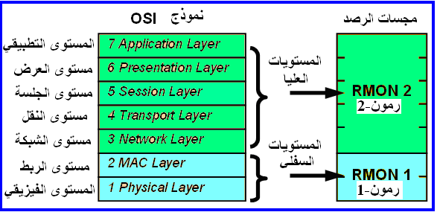
يوضح الشكل6.6 قائمة مجموعة "رمون-1" ، و "رمون-2"، وموضعهما بالنسبة إلى مؤسسة المعايير الدولية ISO، و معايير IETF. وهما يحتويان على تسع عشرة مجموعة، مبينة أسماؤهم في الشكل6.6،

Slide 20
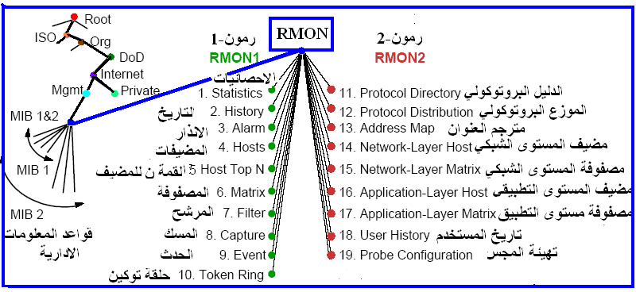

Slide 21

بعض مشاكل البروتوكول “SNMPv1"
على الرغم من كفاءة البروتوكول " SNMPv1 " في إدارة الشبكة، لكن يوجد به ثلاث مشاكل هي:
- بروتوكول قياسي للاستخدام، فقط لشبكات IP.
- غير كفء في حالة استرجاع المعلومات من الجداول الكبيرة.
- يستخدم كلمات نصية واضحة للأمن، مما يجعلها نسبيا غير آمنة.

